Slide 1
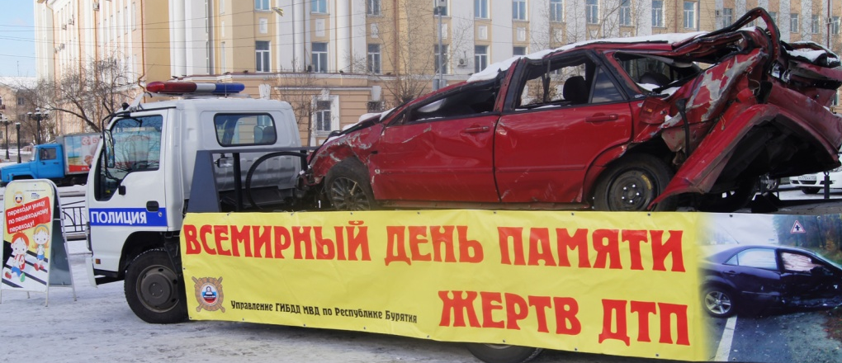
Всемирный день памяти жертв дорожно-транспортных происшествий

Slide 2

Всемирный день памяти жертв дорожно-транспортных происшествий
Всемирный день памяти жертв дорожно-транспортных происшествий, входит в систему международных и всемирных дней Организации Объединенных Наций, ежегодно отмечается в третье воскресенье ноября.

Slide 3

Впервые он был проведен в Великобритании в 1993 году — в Европе это был самый трагичный год, на дорогах погибли почти 50 тысяч человек
Днем проведения было выбрано третье воскресенье ноября, потому что оно следует за Поминальным воскресеньем (второе воскресенье ноября), когда в Великобритании и странах Содружества поминают всех тех, кто погиб в войнах и конфликтах.
Схожесть войн и ДТП заключается в том, что чаще всего их жертвами становятся молодые люди мужского пола, а раны и травмы в одинаковой мере ужасны.

Slide 4

В 2003 году инициативу поддержала Всемирная организация здравоохранения (ВОЗ), а в октябре 2005 года Всемирный день памяти жертв ДТП был официально учрежден Генеральной Ассамблеей ООН с целью повышения общественной осведомленности в отношении предупреждения дорожно-транспортного травматизма.

Slide 5

По данным "Глобального доклада о состоянии безопасности дорожного движения в мире 2015г" Всемирной организации здравоохранения, несмотря на улучшения в области безопасности дорожного движения, в результате дорожно-транспортных происшествий ежегодно погибает около 1,25 миллиона человек. Трагедия усугубляется тем, что в основном это молодые люди в самом активном, трудоспособном возрасте — от 25 до 40 лет.

Slide 6
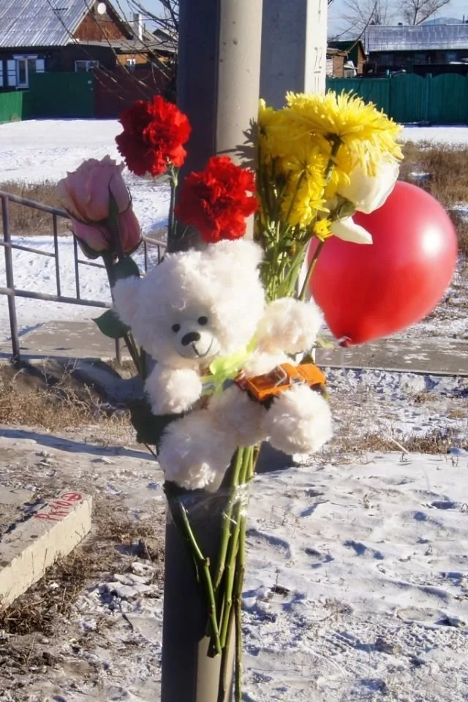
Масштабы дорожно-транспортного травматизма
Каждый год в нашей стране в автомобильных авариях гибнет порядка 25 тысяч человек, что сопоставимо с населением небольшого города России.
По оценкам ВОЗ, без принятия неотложных мер по улучшению безопасности дорожного движения, к 2020 году в странах с низким и средним уровнем дохода число людей, погибающих в результате дорожно-транспортных происшествий, возрастет на 80%.

Slide 7


В России в 2013 году была принята новая федеральная целевая программа "Повышение безопасности дорожного движения в 2013-2020 годах", главной задачей которой является сокращение числа погибших в ДТП на восемь тысяч человек к 2020 году, что составляет 29% по сравнению с 2012 годом (в 2012 году погибли 27991 человек).
В 2015 году в РФ в ДТП погибли более 23,1 тысячи человек (на 14,7% меньше, чем в 2014 году) и были ранены около 231,2 тысячи человек (на 8,6% меньше, чем в 2014 году).

Slide 8
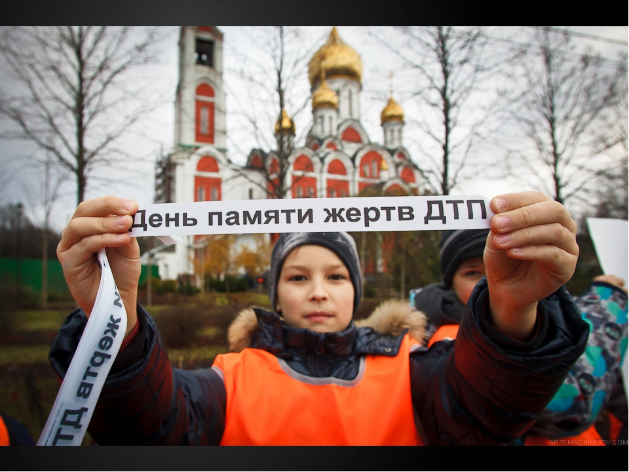
Для кого-то дорога — движенье вперед,
Для кого-то — уж точка в судьбе.
Вспоминая погибших людей в ДТП,
Мы скорбим об утрате вдвойне.
Эй, водитель, постой, не лихач, не спеши,
Коль семьёй своей дорожишь.
Соблюдай ПДД, может, этим одним
И другому ты жизнь сохранишь.

Slide 9

Ссылки на Интернет-ресурсы:
https://ria.ru/spravka/20161120/1481645637.html
© http://pozdravok.ru /pozdravleniya/prazdniki/den-zhertv-dtp/

